Slide 1
П А Л Ь Ч И К О В Ы Е И Г Р Ы

Slide 2
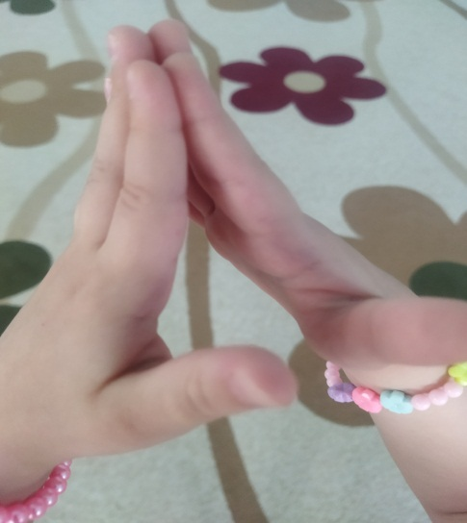
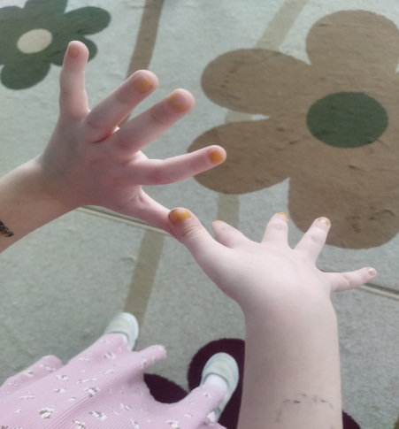
Зачем нужны «Пальчиковые игры»?
Пальчиковые игры играют важную роль в развитии речи детей дошкольного возраста.
Известно, что между речевой функцией и общей двигательной системой человека существует тесная связь. Такая же тесная связь установлена между рукой и речевым центром мозга.
Гармонизация движений тела, мелкой моторики рук и органов речи способствует формированию правильного произношения, помогает избавиться от монотонности речи, нормализовать её темп, учит соблюдению речевых пауз, снижает психическое напряжение.

Slide 3
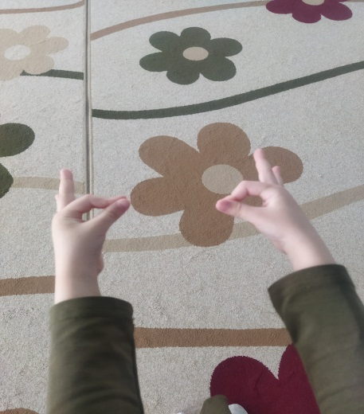
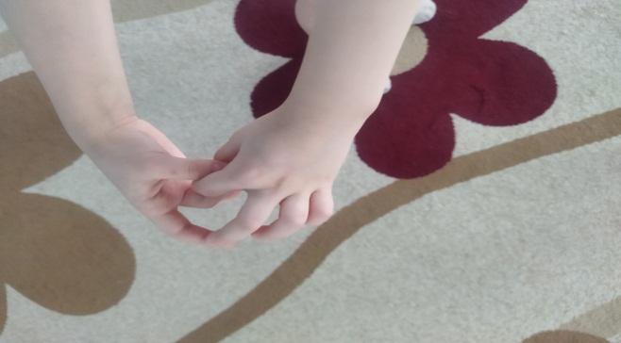
Значение пальчиковых игр
О пальчиковых играх можно говорить, как о великолепном универсально, дидактическом и развивающем материале.
Пальчиковые игры:
Способствуют овладению навыками мелкой моторики;
Помогают развивать речь ребёнка;
Повышают работоспособность коры головного мозга;
Снимают тревожность;
Развивают у ребёнка психические процессы: мышление, внимание, память, воображение.

Slide 4
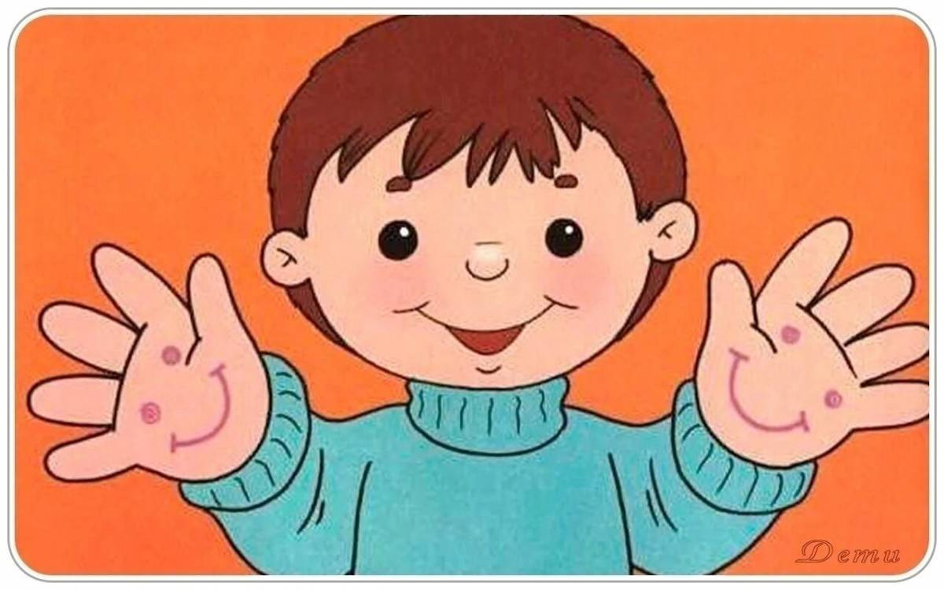
«Ум ребёнка находится на кончиках его пальцев» В. А. Сухомлинский

Slide 5
Пальчиковая игра «Пальчики спят»
Этот пальчик хочет спать
Этот пальчик прыг в кровать!
Этот пальчик прикорнул.
Этот пальчик уж заснул.
Тише, пальчик, не шуми,
Братиков не разбуди!
(грозят большому пальчику)
Встали пальчики. Ура!
(раскрыть все пальцы на обеих руках)
В детский сад идти пора! (4 хлопка)
В этих стихах можно - сгибать пальчики, начиная то с большого пальца, к мизинцу,
то с мизинца к большому пальцу;
то на правой руке, то на левой руке.

Slide 6
Пальчиковая игра «Весёлая мышка перчатку нашла»
Весёлая мышка перчатку нашла,
(Вытягиваем руки перед собой и крутим кистями рук с растопыренными пальцами)
Гнездо в ней устроив, мышат позвала.
(Складываем ладони ковшом, затем сгибаем и разгибаем пальцы обеих рук, расположенных ладонями кверху)
Им корочку хлеба дала покусать,
(Поочерёдно соединяем подушечки больших пальцев обеих рук с остальными пальчиками)
Погладила всех и отправила спать.
(Поглаживаем одну руку другой, затем складываем обе ладони и кладём под щёку).

Slide 7
Пальчиковая игра «Капуста»
Мы капусту рубим, рубим,
(стучим рёбрами ладоней по столу или по 2 раза левой рукой о правую руку, правой о левую руку)
Мы капусту солим, солим,
(складываем подушечки пальцев вместе и потираем их друг о друга, будто посыпаем капусту солью)
Мы капусту трём, трём,
(потираем кулак о кулак)
Мы капусту мнём, мнём.
(энергично сжимаем и разжимаем кулаки).

Slide 8
Пальчиковая игра «Мышка»
Мышка в норку пробралась,
("шагать" двумя пальчиками по столу или сложить ладошки вместе, а пальцы прикасаются друг друга)
На замочек заперлась.
(зацепить обе руки в «замок»)
В дырочку она глядит -
(сделать колечко из большого и указательного пальцев и посмотреть)
Кошка не бежит? На заборе кот сидит!
(ладонь руки поднести ко лбу, как козырек, и посмотреть из-под неё, как будто вглядываемся вдаль)

Slide 9
Пальчиковая игра «Посуда»
Раз, два, три, четыре —
(Чередуем хлопки и удары кулаками друг о друга)
Мы посуду перемыли:
(Круговыми движениями водим одной ладонью по другой)
Чашку, чайник, ковшик, ложку
И большую поварёшку.
(Загибаем пальцы по одному)
Мы посуду перемыли,
(Снова водим круговыми движениями одной ладонью по другой)
Только чашку мы разбили,
Поварёшку уронили
Ковшик тоже развалился,
Нос у чайника отбился,
Ложку мы чуть-чуть сломали —
(Разгибаем пальцы по одному)
Так мы маме помогали!
(Чередуем хлопки и ударами кулачками).

Slide 10
Пальчиковая игра «На поляне дом стоит»
На поляне дом стоит,
(Изображаем крышу домика, соединив кончики пальцев обеих рук)
Ну, а к дому путь закрыт.
(Разворачиваем ладони к себе, ставим ребром на стол и поднимаем большой палец вверх)
Мы ворота открываем,
(Разворачиваем ладони параллельно друг другу)
В гости в домик приглашаем.
(Ладони смотрят вверх, сгибаем и разгибаем пальчики).

Slide 11
Пальчиковая игра «Ягоды»
С ветки ягоды снимаю, (пальцы правой руки расслаблены, свисают вниз. Пальцы левой руки гладят каждый пальчик, будто снимая воображаемую ягоду)
И в лукошко собираю
(обе ладошки сложить перед собой чашечкой)
Будет полное лукошко,
(обе руки «рисуют» большой круг)
Я попробую немножко. И поем еще чуть – чуть,
(одна сложенная ладошка имитирует лукошко, другой рукой достать воображаемые ягоды и отправить их в рот)
Будет к дому легок путь! (имитируя ножки средний и указательный пальчики на обеих руках «убегают» как можно дальше)

Slide 12
СПАСИБО ЗА ВНИМАНИЕ!

